Slide 1

Отчет об исполнении бюджета города Ставрополя
за 2014 год
Комитет финансов и бюджета
администрации города Ставрополя
Notes:
1

Slide 2
Фактические параметры бюджета города
Ставрополя за 2014 год
Слайд 1
тыс. руб.
Доходы
Расходы
7 777 467
Дефицит
- 51 921
7 725 546
Notes:
2

Slide 3
Слайд 2
Исполнение бюджета города Ставрополя за 2014 год
99,4%
тыс. руб.
93,0%
8 366 102
7 777 467
7 725 546
-48 289
-588 635
Недополучено по плану
Сумма недофинансирования

Slide 4
Слайд 3
Общие объемы бюджета города по доходам и расходам в динамике
Расходы
тыс. руб.
тыс. руб.
+ 317 852
+ 4,3%
+ 82 259
- 1,1%

Slide 5
Структура доходов бюджета города Ставрополя в динамике
Слайд 4
тыс. руб.
ДОХОДЫ | 2013 |  | 2014 |  | Отклонение
Собственные доходы | 3 633 817 | 47,5% | 3 499 938 | 45,3% | -133 879
Межбюджетные трансферты | 4 009 470 | 52,5% | 4 225 608 | 54,7% | 216 138
ИТОГО | 7 643 287 | 100% | 7 725 546 | 100% | 82 259

Slide 6
Структура безвозмездных поступлений бюджета города Ставрополя от других бюджетов бюджетной системы Российской Федерации за 2014 год
Слайд 5
Безвозмездные поступления
4 009 470 | 4 225 608 | 216 138
тыс. руб.
Дотации
1 090 | 3 420 | + 2 330
Субвенции
2 813 128 | 3 414 657 | + 601 529
Субсидии
1 159 725 | 805 365 | - 354 360
Прочие межбюджетные трансферты
46 659 | 30 900 | - 15 759
Возврат остатков
- 12 459 | - 30 122 | - 17 663
- 2013 год
2014 год
- Отклонение

Slide 7
Динамика поступления собственных доходов
Слайд 6
3,7%
10,7%
тыс. руб.
тыс. руб.
- 133 879
- 304 727
21,9%
3 633 817
3 499 938
+ 170 848
2 851 951
2 547 224
952 714
781 866
2013
2014
2013
2014
2013
2014
СОБСТВЕННЫЕ ДОХОДЫ , в т.ч. НАЛОГОВЫЕ ДОХОДЫ и НЕНАЛОГОВЫЕ ДОХОДЫ

Slide 8
Исполнение бюджета города Ставрополя за
2014 год по собственным доходам
Слайд 7
тыс. руб.
тыс. руб.
Плановое задание выполнено по
собственным доходам на 99,7% ( - 10 593),
в том числе по:
налоговым доходам на 99,3% (- 17 709)
неналоговым доходам на 100,8% (+ 7 117)
Анализ структуры
=

Slide 9
Доходные источники, по которым плановые назначения за 2014 год перевыполнены
Слайд 8
тыс. руб.
По 22 план перевыполнен
+104 752
%
к плану
111,9
132,0
110,0
110,4
109,1
149,5
240,0

Slide 10
Доходные источники, по которым плановые назначения за 2014 год не выполнены
Слайд 9
тыс. руб.
По 12 план недовыполнен
- 153 041
%
к плану
94,2
98,3
98,9
78,9
95,2
87,7
90,1
98,0
- 36 588
95,7

Slide 11

Слайд 10
Информация о недоимке в бюджет города Ставрополя по состоянию на 01.01.2015г..
На 47 313
или 18,3%
На 01.01.2014
На 01.01.2015

Slide 12

Слайд 11
Итоги работы за 2014 год
Погашена задолженность по налоговым и неналоговым платежам в бюджет города в сумме:
167 826
тыс.руб.
Всего проведено 146 заседаний, из них:
15 заседаний
54 заседания
77 заседаний
городской межведомственной комиссии по контролю за деятельностью предприятий и организаций в сфере оплаты труда
городской комиссии по контролю за поступлением арендной платы за землю
по снижению недоимки по налогам и другим обязательным платежам проведенных в администрациях районов города Ставрополя

Slide 13
Меры по обеспечению выполнения плановых назначений по расходам
Слайд 12
1. Безусловный контроль за сроками размещения муниципального заказа
2. Мониторинг экономии бюджетных ассигнований, сложившейся по итогам размещения заказов на поставки товаров, выполнение работ, оказание услуг для муниципальных нужд и нужд муниципальных бюджетных учреждений города Ставрополя, в целях своевременного перераспределения сумм экономии на приоритетные направления расходов
3. Анализ динамики кредиторской и дебиторской задолженности
4. Контроль за своевременной выплатой заработной платы работникам бюджетных учреждений, оплатой коммунальных услуг в объемах, соответствующих потреблению, выплатой средств на исполнение публичных нормативных обязательств в полном объеме

Slide 14
Слайд 13
Объем недовыполненных расходов
в разрезе источников финансирования
Бюджет города Ставрополя по расходам
исполнен в сумме 7 777 467или 93,0 %.
Расходы недофинансированы
в сумме 588 635

Slide 15
Анализ исполнения расходной части бюджета
города Ставрополя в разрезе главных распорядителей
Слайд 14
Код ГРБС | Наименование ГРБС | исполнение годовых назначений, %
601 | Администрация города Ставрополя | 99,4
602 | Комитет по управлению муниципальным имуществом города Ставрополя | 99,3
605 | Комитет муниципального заказа и торговли администрации города Ставрополя | 100,0
606 | Комитет образования администрации города Ставрополя | 99,7
607 | Комитет культуры администрации города Ставрополя | 99,7
608 | Управление здравоохранения администрации города Ставрополя | 100,0
609 | Комитет труда и социальной защиты населения администрации города Ставрополя | 99,9
611 | Комитет физической культуры, спорта и молодежной политики администрации города Ставрополя | 99,2
618 | Администрация Октябрьского района города Ставрополя | 99,9
619 | Администрация Промышленного района города Ставрополя | 99,9
624 | Комитет по делам ГО и ЧС администрации города Ставрополя | 99,9
640 | Управление труда, социальной защиты и работы с населением в районах города администрации города Ставрополя | 100
600 | Ставропольская городская Дума | 98,7
604 | Комитет финансов и бюджета администрации города Ставрополя | 98,1
617 | Администрация Ленинского района города Ставрополя | 95,0
620 | Комитет городского хозяйства администрации города Ставрополя | 89,1
621 | Комитет градостроительства администрации города Ставрополя | 29,0
Всего |  | 93,0

Slide 16
Слайд 15
Финансирование муниципальных программ
№ п/п | Наименование муниципальной программы | Уточненный план на 2014 год | Исполнение годовых назначений, %
1 | «Развитие образования в городе Ставрополе на 2014 - 2017 годы» | 3 509 920 | 88,4
2 | «Поддержка садоводческих, огороднических и дачных некоммерческих объединений граждан, расположенных на территории города Ставрополя, на 2014 - 2017 годы» | 15 836 | 99,9
3 | «Социальная поддержка населения города Ставрополя на 2014 - 2017 годы» | 1 788 404 | 99,9
4 | «Развитие жилищно-коммунального хозяйства, транспортной системы на территории города Ставрополя, благоустройство и санитарная очистка территории города Ставрополя на 2014 - 2017 годы» | 1 174 850 | 91,3
5 | «Развитие градостроительства на территории города Ставрополя на 2014 – 2017 годы» | 12 563 | 71,6
6 | «Обеспечение жильем населения города Ставрополя на 2014 - 2017 годы» | 43 986 | 14,4
7 | «Культура города Ставрополя на 2014 - 2017 годы» | 312 275 | 99,5
8 | «Развитие физической культуры и спорта в городе Ставрополе на 2014 - 2017 годы» | 234 331 | 98,0
9 | «Молодежь города Ставрополя на 2014 - 2017 годы» | 7 502 | 100,0
10 | «Управление муниципальными финансами и муниципальным долгом города Ставрополя на 2014 - 2017 годы» | 7 203 | 89,4
11 | «Управление и распоряжение имуществом, находящимся в муниципальной собственности города Ставрополя, в том числе земельными ресурсами, на 2014 - 2017 годы» | 10 094 | 94,7
12 | «Экономическое развитие города Ставрополя на 2014 - 2017 годы» | 5 923 | 100
13 | «Развитие муниципальной службы и противодействие коррупции в администрации города Ставрополя и ее органах на 2014 - 2017 годы» | 756 | 100
14 | «Развитие информационного общества и снижение административных барьеров в городе Ставрополе на 2014 - 2017 годы» | 69 933 | 99,7
15 | «Обеспечение безопасности, общественного порядка и профилактика правонарушений в городе Ставрополе на 2014 - 2017 годы» | 33 262 | 99,9
16 | «Обеспечение гражданской обороны, пожарной безопасности, безопасности людей на водных объектах, организация деятельности аварийно-спасательных служб, защита населения и территории города Ставрополя от чрезвычайных ситуаций на 2014 - 2017 годы» | 74 740 | 99,9
17 | «Энергосбережение и повышении энергетической эффективности в городе Ставрополя на 2014 - 2017 годы» | 22 504 | 99,6
18 | «Развитие казачества в городе Ставрополе на 2014 - 2017 годы» | 2 303 | 100
Итого: |  | 7 326 385 | 92,3
тыс. руб.

Slide 17
Слайд 16
Финансирование адресной инвестиционной программы
тыс. руб.
171 320 – общий годовой объем финансирования адресной
инвестиционной программы;
109 329 – исполнение адресной инвестиционной программы
за 2014 год

Slide 18


Финансирование приоритетных
национальных проектов за 2014 год
Слайд 17
тыс. руб.
Доступное и комфортное жилье
(молодые семьи)
Всего 15 194
Федеральный бюджет
Краевой бюджет
Местный бюджет
-
7 566
3 031
4 597

Slide 19
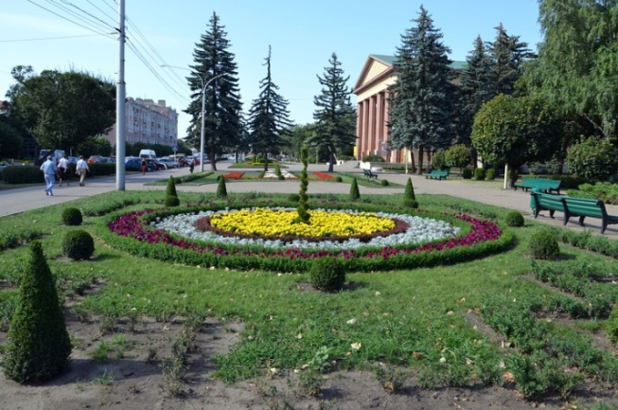
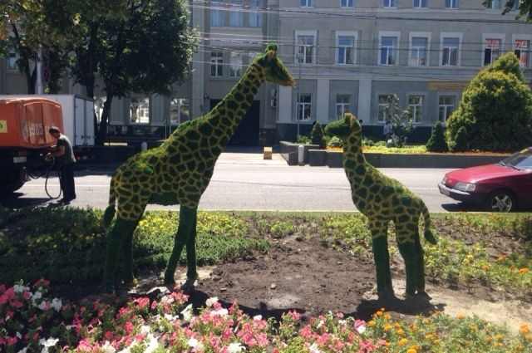
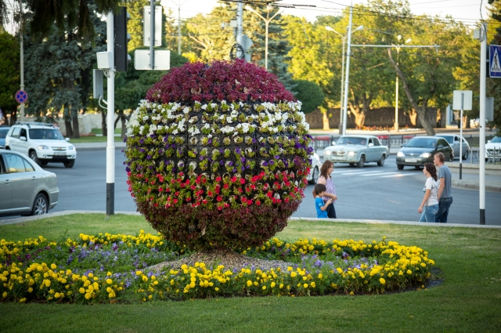
Слайд 18
Расходы за счет субсидий на статус
административного центра Ставропольского
края за 2014 года
тыс. руб.
План на
2014 год
Факт за 2014 год
Исполнение годовых плановых назначений
101 128
97 828
96,7%

Slide 20
Финансирование расходов бюджета на заработную плату
работников учреждений социально-культурной сферы
города Ставрополя за 2014 год
Слайд 19
тыс. руб.

Slide 21
Расходы на содержание органов местного самоуправления города Ставрополя (ОМСУ) за 2014 года
Слайд 20
Всего расходов:
366 817 тыс. руб. - 7,0% от общих расходов бюджета
за счет средств местного бюджета : 328 270 тыс. руб.- 13,74% от налоговых и неналоговых доходов при утвержденном нормативе – 17,37%

Slide 22
Слайд 21
Динамика просроченной кредиторской задолженности за 2012 – 2014 годы
тыс. руб.

Slide 23
Слайд 22
Динамика дебиторской задолженности за 2012 – 2014 годы
тыс. руб.
-12 460
+152

Slide 24
Слайд 23
Муниципальный долг города Ставрополя по состоянию на 01.01.2015 года
тыс. руб.

Slide 25
ДОКЛАД
об исполнении бюджета
города Ставрополя за 2014 год
СПАСИБО ЗА ВНИМАНИЕ!
Докладчик: | Захаров Николай Васильевич
руководитель комитета финансов и бюджета
Notes:
25
25

